Slide 1
مَنظومة البثّ القُطريّة

Slide 2
العائلات في جدول العناصر
كيمياء الصّفّ العاشر – الثّاني عشر
المعلمة تحرير شربيني
משפחות בטבלה המחזורית

Slide 3
ماذا سنتعلّم اليوم؟
العائلات الكيميائيّة
الفلزّات القلويّة
الفلزّات القلويّة التُّرابيّة
الهالوجينات
الغازات الخاملة

Slide 4
العائلات الكيميائيّة
مجموعة من العناصر لها صفات كيميائيّة وفيزيائيّة متشابهة.
يعود هذا التشابُه إلى المبنى الإلكتروني للذرّات.

Slide 5
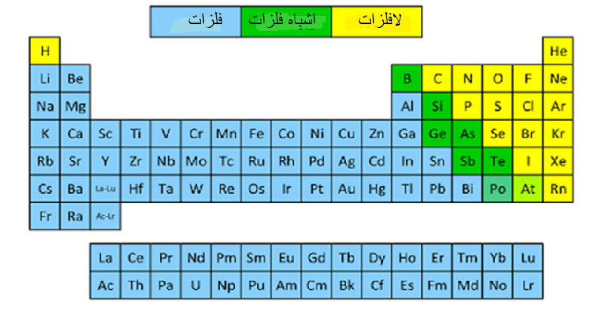
عائلات الجدول الدوريّ

Slide 6
العلاقة بين رقم العائلة في القائمة الدوريّة والأيون الأكثر انتشارًا للعنصر
تميل الذرّات إلى ربح أو خسارة الإلكترونات بحيث يصبح مستوى طاقتها الأخير معبأ بالإلكترونات (قانون الأوكتيت).
الفلزات
للفلزات طاقة تأين أقل من اللافلزات بالتالي لديهم رغبة للتنازل عن إلكترونات التكافؤ والتحول إلى أيونات موجبة.
عناصر العائلة الأولى تحتوي على الكترون تكافؤ واحد، تميل إلى خسارته وتحصل على شحنة +1
عناصر العائلة الثانية تحتوي على الكتروني تكافؤ، تميل إلى خسارتها وتحصل على شحنة +2
عناصر العائلة الثالثة تحتوي على ثلاث الكترونات تكافؤ، تميل إلى خسارتها وتحصل على شحنة +3

Slide 7
العلاقة بين رقم العائلة في القائمة الدوريّة والأيون الأكثر انتشارًا للعنصر
تميل الذرّات إلى ربح أو خسارة الإلكترونات بحيث يصبح مستوى طاقتها الأخير معبأ بالإلكترونات (قانون الأوكتيت).
عناصر العائلة الرابعة تحوي 4 الكترونات تكافؤ ولا تُنتِج أيونات ثابتة (تشترك بنوع رباط أخر سنتوسع به لاحقاً).
اللافلزات: بما أن لللافلزات طاقة تأين عالية نسبييًا، فهي لا تتنازل عن الإلكترونات بسهولة نسبةً إلى الفلزات لذلك يوجد لديهم رغبة باستقبال الكترون والتحول إلى أيونات سالبة.
عناصر العائلة الخامسة تحوي 5 الكترونات تكافؤ، تميل إلى ربح ثلاث الكترونات، بالتالي الأيون الأكثر انتشارًا يحصل على شحنة 3- .
عناصر العائلة السادسة تحوي 6 الكترونات تكافؤ، تميل إلى ربح الكترونين، بالتالي الأيون الأكثر انتشارًا يحصل على شحنة 2- .
عناصر العائلة السابعة تحوي 7 الكترونات تكافؤ تميل إلى ربح الكترون واحد، بالتالي الأيون الأكثر انتشارًا يحصل على شحنة 1-.

Slide 8
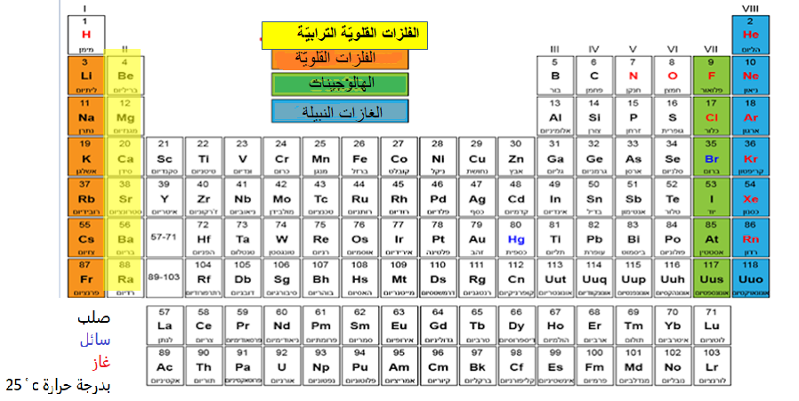
عائلات الجدول الدوريّ

Slide 9
عائلات الجدول الدوريّ
الفلزّات القلويّة (العمود 1)
تمَّ الحصول على اثنين من الفلزّات القلويّة، الصوديوم والبوتاسيوم، لأول مرّة من قبل كيميائيين من سِناج الأشجار، الذي يُسمَّى ”القلوي” باللغة العربية، وهو مصدر الإسم للمجموعة بأكملها.

Slide 10
عائلات الجدول الدوريّ
الفلزّات القلويّة التُّرابيّة (العمود 2)
مصدر الاسم "القلويّة التُّرابيّة" من العصور الوسطى. تطرّق الكيميائيين عندها للموادّ التي لا تذوب بالماء والغير قابلة للاشتعال بأنها "مواد تُرابيّة ".

Slide 11
عائلات الجدول الدوريّ
الهالوجينات (العمود 7)
مصدر الاسم "هالوجين" هو دمج كلمات باللغة اليونانية التي تعني "مُنتِج أملاح" (الهالوجينات تُشكِّل مُركبات مع الفلزّات، تُسمَّى هذه المُركبات أملاح).

Slide 12
عائلات الجدول الدوريّ
الغازات النبيلة (العمود 8)
نبيلة – وذلك لأنهم لا يُكوِّنوا مُركبات مع عناصر أخرى، كما النبلاء لا يتزوجون من عامة الشعب، وذلك لأنّ مستوى التكافؤ مليء بالإلكترونات وهذا الوضع ثابت من حيث الطاقة.
.
מתכות אלקליות-עפרוריות

Slide 13
الفلزّات القلويّة

Slide 14
الفلزّات القلويّة
العناصر في العمود 1، ما عدا الهيدروجين- هو لا فلزّ – هي فلزّات قلويّة.
العمود 1
عدد إلكترونات التكافؤ | ترتيب الإلكترونات | عدد البروتونات | اسم الفلزّ القلويّ | رمز الفلزّ القلويّ | السطر
1 | 2، 1 | 3 | ليثيوم | Li | 2
1 | 2 ، 8 ،1 | 11 | صوديوم | Na | 3
1 | 2 ، 8 ، 8 ،1 | 19 | بوتاسيوم | K | 4
1 |  | 37 | روبيديوم | Rb | 5
1 |  | 55 | سيزيوم | Cs | 6
1 |  | 87 | فرنسيوم | Fr | 7

Slide 15
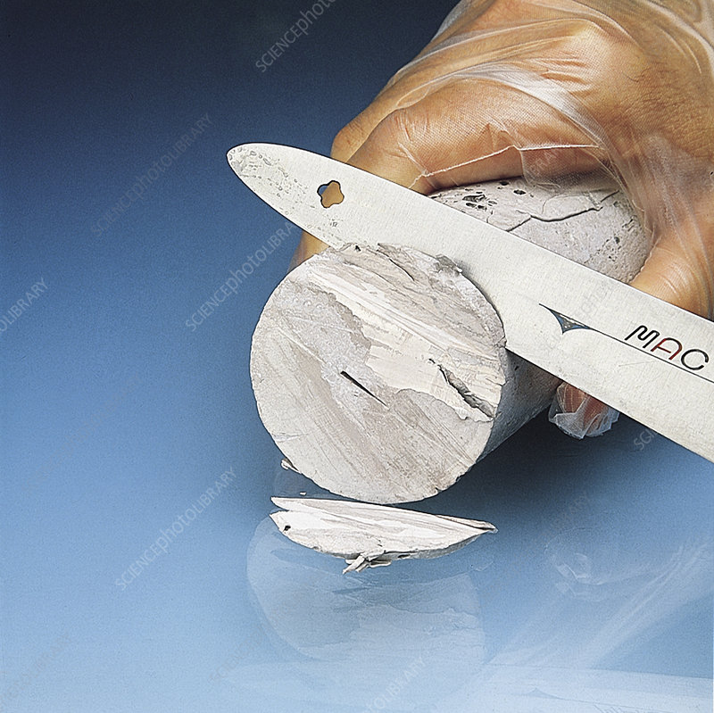
الصّفات الفيزيائيّة
أكتب وصف ماكروسكوبيّ للصّفات الفيزيائيّة لفلزّ الصوديوم الذي يُمثِّل الصفات الفيزيائيّة للفلزّات القلويّة.
صلبة في درجة حرارة الغرفة.
لونها رمادي لامع.
لينة (يُمكن قطعُها بواسطة سكّين).

Slide 16
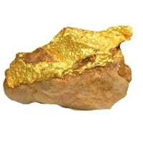
الصّفات الفيزيائيّة
فلزّ تسيزيوم يختلف قليلاً بشكله.
صلب في درجة حرارة الغرفة.
لونه أصفر لامع.
لين نسبةً للفلزّات الأخرى.

Slide 17
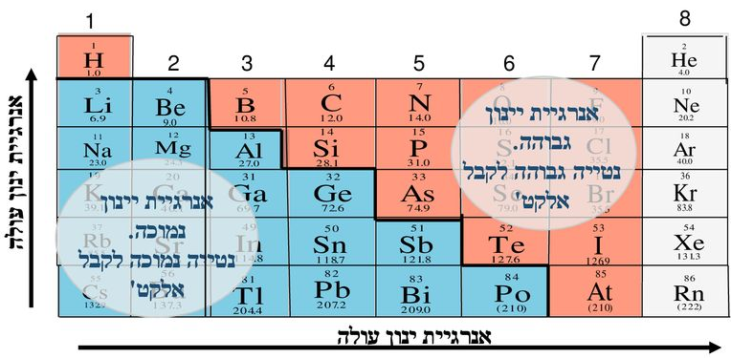
الفلزّات القلويّة
للفلزّات القلويّة توجد أدنى قيمة طاقة تأيُّن من بين العناصر التي في الجدول الدوريّ، لهذا، فإنّها تميل إلى خسارة إلكترون التكافؤ الوحيد وبالتالي تُصبح أيونات موجبة.
طاقة تأيُّن عالية،
ميل مُرتفع لربح
الإلكترونات
ترتفع طاقة التأيُّن
طاقة تأيُّن منخفضة،
ميل مُنخفض لربح الإلكترونات
ترتفع طاقة التأيُّن

Slide 18
الفلزّات القلويّة
للفلزّات القلويّة توجد أدنى قيمة طاقة تأيُّن من بين العناصر التي في الجدول الدوري، لهذا، فإنها تميل إلى خسارة إلكترون التكافؤ الوحيد وبالتالي تصبح أيونات موجبة شحنتها 1+.
ترتيب الإلكترونات | عدد الإلكترونات | عدد البروتونات | رمز أيون الفلزّ القلوي
2 | 2 | 3 | ⁺Li
2 ، 8 | 10 | 11 | ⁺Na
2 ، 8 ، 8 | 18 | 19 | ⁺K
 | 36 | 37 | ⁺Rb
 | 54 | 55 | ⁺Cs
 | 86 | 87 | ⁺Fr

Slide 19

الصّفات الكيميائيّة
$${Li}_{(s)}+H_{2}O_{(l)} →{{Li}^{+}}_{(aq)}+{\frac{1}{2}H}_{2(g)}+{{OH}^{−}}_{(aq)}$$
$${Na}_{(s)}+H_{2}O_{(l)} →{{Na}^{+}}_{(aq)}+{\frac{1}{2}H}_{2(g)}+{{OH}^{−}}_{(aq)}$$
$$K_{(s)}+H_{2}O_{(l)} →{K^{+}}_{(aq)}+{\frac{1}{2}H}_{2(g)}+{{OH}^{−}}_{(aq)}$$
$${Rb}_{(s)}+H_{2}O_{(l)} →{{Rb}^{+}}_{(aq)}+{\frac{1}{2}H}_{2(g)}+{{OH}^{−}}_{(aq)}$$
$${Cs}_{(s)}+H_{2}O_{(l)} →{{Cs}^{+}}_{(aq)}+{\frac{1}{2}H}_{2(g)}+{{OH}^{−}}_{(aq)}$$
$${Fr}_{(s)}+H_{2}O_{(l)} →{{Fr}^{+}}_{(aq)}+{\frac{1}{2}H}_{2(g)}+{{OH}^{−}}_{(aq)}$$
بسبب ميل الفلزّات القلويّة الكبير للتنازل عن الكترونات التكافؤ الخاصة بهم، لذلك فإنها تتفاعل بسهولة مثلا مع الماء بحسب التفاعلات التالية:
تفاعل الفلزّات القلويّة مع الماء هو تفاعل سريع والذي يُطلق طاقة كبيرة خلال زمن قصير ويُنتِج غاز الهيدروجين القابل للاشتعال، الأمر الذي من الممكن أن يُسبِّب انفجار.

Slide 20
الفلزّات القلويّة
في الفيديو التالي، لاحظ السلوك الكيميائي لكُل واحد من الفلزّات القلويّة في الماء.
ما الفرق الواضح بينهما؟
حاول شرح ذلك بالإشارة إلى تفاعلات كل من الفلزّات القلويّة مع الماء.

Slide 21
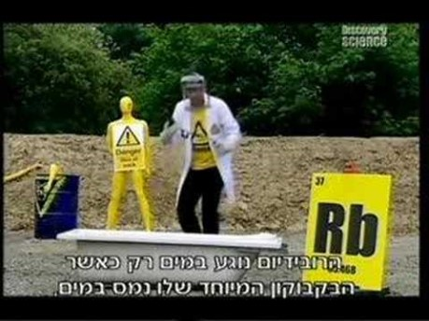

Slide 22
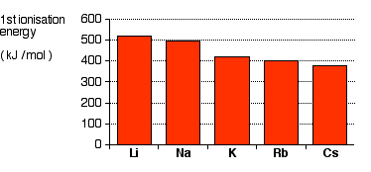
الفلزّات القلويّة
تغيُّر طاقة التأيُّن للفلزّات القلويّة خلال العامود

Slide 23
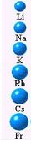
الفلزّات القلويّة
تغيُّر طاقة التأيُّن للفلزّات القلويّة خلال العامود
كلما كان مستوى التكافؤ أبعد عن نواة الذرّة
قوى التجاذب الكهربائيّة بين نواة الذرة وإلكترونات التكافؤ تكون أضعف.
لذلك يتمّ بذل طاقة أقل لإخراج الإلكترون.
بما معناه للفلزّ القلوي ميل كبير للتنازل عن الإلكترون.
تفاعلهم الكيميائي سريع وقوي.
مستوى التكافؤ | رمز الفلزّ القلوي | السطر
2 | Li | 2
3 | Na | 3
4 | K | 4
5 | Rb | 5
6 | Cs | 6
7 | Fr | 7

Slide 24
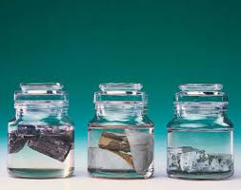
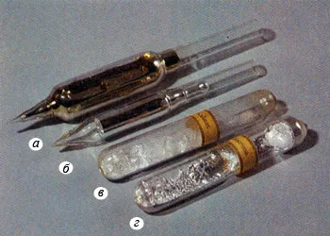
الفلزّات القلويّة
من المعتاد تخزين الفلزّات القلويّة في الزيت أو النفط، الذي يعزل الفلزّات القلويّة من بيئة بها ماء.
أو في جهاز مع فراغ (بدون هواء وبخار ماء).

Slide 25
الفلزّات القلويّة التُّرابيّة

Slide 26
الفلزّات القلويّة التُّرابيّة
عناصر العمود 2 – الفلزّات القلويّة التُّرابيّة
عمود 2
عدد إلكترونات التكافؤ | ترتيب الإلكترونات | عدد البروتونات | اسم الفلزّ القلويّ الترابيّ | الرمز الكيميائيّ للفلزّ القلويّ الترابّي | سطر
2 | 2، 2 | 4 | بريليوم | Be | 2
2 | 2 ، 8 ،2 | 12 | مغنيزيوم | Mg | 3
2 | 2 ، 8 ، 8 ،2 | 20 | كالسيوم | Ca | 4
2 |  | 38 | سترنسيوم | Sr | 5
2 |  | 56 | باريوم | Ba | 6
2 |  | 88 | راديوم | Ra | 7

Slide 27
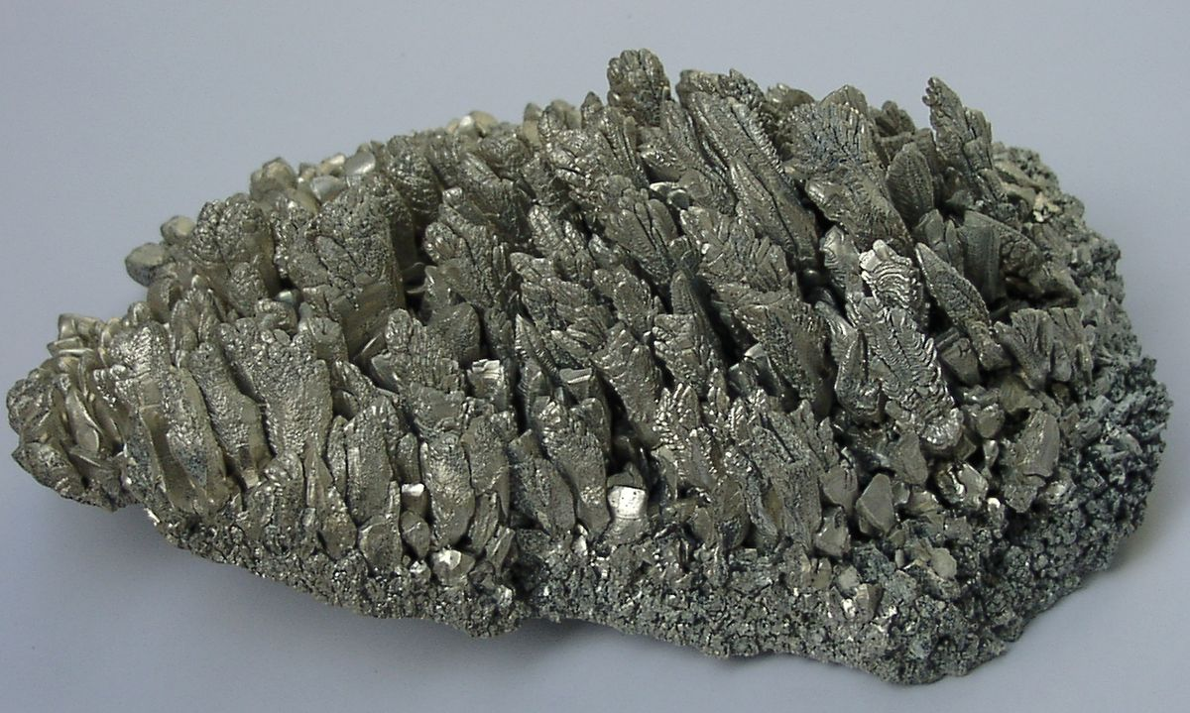
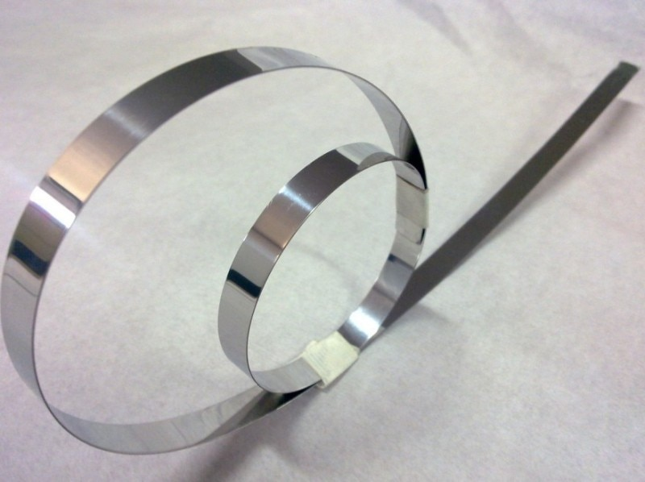

الصّفات الفيزيائيّة
أكتب وصف ماكروسكوبيّ للصّفات الفيزيائيّة لفلزّ المغنيزيوم الذي يُمثِّل الصّفات الفيزيائيّة للفلزّات القلويّة التُّرابيّة.
صلب في درجة حرارة الغرفة.
رمادي اللون مع لمعان مُميَّز للفلزّات.
قابل للسحب.
محاكاة الصفات
الفيزيائيّة
Notes:
ענת- האם נדרש להטמיע את הסימולציה؟

Slide 28
الصّفات الفيزيائيّة
أيضاً للفلزّات القلويّة التُّرابيّة يوجد رغبة شديدة للتفاعل
والتنازل عن الكتروني التكافؤ
والتحوُّل إلى أيون موجب له شحنة 2+.
ترتيب الإلكترونات | عدد الإلكترونات | عدد البروتونات | رمز أيون الفلزّ القويّ الترابيّ
2 | 2 | 4 | Be⁺²
2 ، 8 | 10 | 12 | Mg⁺²
2 ، 8 ، 8 | 18 | 20 | Ca⁺²
 | 36 | 38 | Sr⁺²
 | 54 | 56 | Ba⁺²
 | 86 | 88 | Ra⁺²

Slide 29
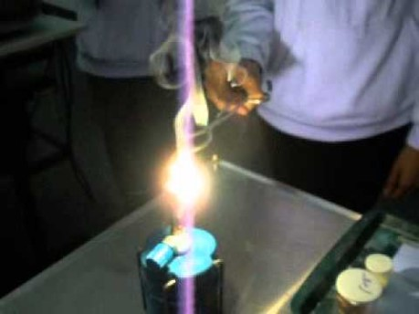

Slide 30
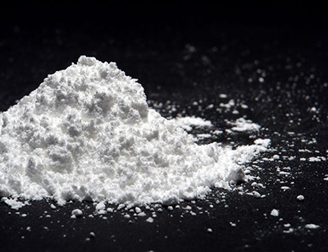
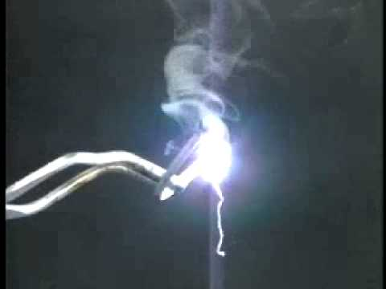
الصّفات الفيزيائيّة
صِف بالمستوى الماكروسكوبيّ (المشاهدة) ماذا حدث؟
مغنيزيوم صلب، Mg_{(s)}
رمادي لامع، له مبنى ملتوي
أوكسيد المغنيزيوم صلب
MgO_{(s)}
مسحوق صلب أبيض
ضوء أبيض ساطع

Slide 31
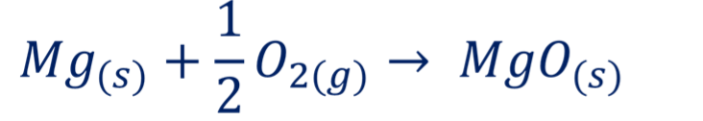
الصّفات الكيميائيّة
أكتب ووازن تفاعل احتراق المغنيزيوم الصلب .

Slide 32

والآن استراحة قصيرة للتمرُّن
عليك مسِح الـ – QR الذي أمامك للدخول إلى التمارين.

Slide 33
حلّ تمرين العائلات في جدول العناصر (الجزء الأول)

Slide 34
حلّ سؤال 1
أشر إلى جميع الإجابات الصحيحة
عندما ننتقل من اليسار إلى اليمين في جدول العناصر:
1. يزداد عدد البروتونات في النواة.
2. يزداد عدد الإلكترونات الكلي.
3. يزداد عدد مستويات الطاقة.
4. يقلّ عدد مستويات الطاقة الكلي.
5. يزداد عدد النيوترونات في النواة.

Slide 35
حلّ سؤال 2
تتطرّق الأقوال التالية إلى صفات الفلزّات القلويّة (عمود 1)
ما هو القول غير الصحيح؟
لا تُكوّن مركبات بالطبيعة.
بشكل عام موصلة للتيار الكهربائي.
يتم حفظها بالزيت أو النفط.
تُنتج أيونات ذات شحنة 1+.
تتفاعل مع الماء.
مثال
الفلزّ القلويّ صوديوم، Na
يُكوّن مُركّب الذي يُسمَّى ملح الطعام
(كلوريد الصوديوم )
NaCl

Slide 36
حلّ سؤال 3
أي من بين العناصر التالية يُنتِج أيون شحنته 1+؟
₁₉K بوتاسيوم
₁₇Cl كلور
₁₃Al ألومنيوم
₁₂Mg مغنيزيوم
₃₇Rb روبيديوم

Slide 37
حلّ سؤال 4
أ- أكتب رمز أيون الصوديوم، Na .
ب- أكتب رمز أيون الكبريت، S
Na⁺¹
الصوديوم موجود في العمود 1
شحنته 1+
S⁻²
الكبريت موجود في العمود 6
شحنته 2-

Slide 38
حلّ سؤال 5
معطى أمامك أقوال عن أيون التيلور، Te، (عدده الذري 52)، والإينديوم، In (عدده الذري 49). ما هو القول الصحيح على الأيونات الثابتة لهم.
Te يُنتِج أيون شحنته 6+ ، In يُنتِج أيون شحنته 3+
Te يُنتِج أيون شحنته 2- ، In يُنتِج أيون شحنته 3+
Te يُنتِج أيون شحنته 6+ ، In يُنتِج أيون شحنته 5 -
Te يُنتِج أيون شحنته 2- ، In يُنتِج أيون شحنته 5-
تُنتج هذه العناصر أيونات.
Te موجود بالعمود 6 بالجدول الدوري لذلك يحصل على شحنة 2-
In موجود بالعمود 3 بالجدول الدوري لذلك يحصل على شحنة 3+

Slide 39
الهالوجينات

Slide 40
لا فلزّات - الهالوجينات
عناصر العائلة 7 هم لا فلزّات التي تتبع للهالوجينات.
عمود 7
عدد إلكترونات التكافؤ | ترتيب الإلكترونات | عدد البروتونات | اسم الهالوجين | رمز الهالوجين | السطر
7 | 2 ، 7 | 9 | فلور | F | 2
7 | 2 ، 8 ،7 | 17 | كلور | Cl | 3
7 |  | 35 | بروم | Br | 4
7 |  | 53 | يود | I | 5
7 |  | 85 | استاتين | At | 6
7 |  | 117 | أونونسبتيوم | Uus | 7

Slide 41
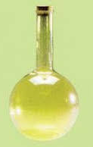
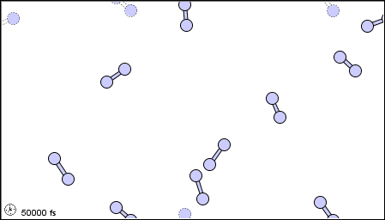
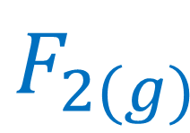
لا فلزّات - الهالوجينات
تظهر الهالوجينات بالطبيعة كجزيئات ثنائية الذرّات، وبما أنهم فعالات من ناحيّة كيميائيّة بالإمكان إيجادهم بالطبيعة في مركبات مُتعدِّدة.
صِف بالمستوى الماكروسكوبي عنصر الفلور كما يظهر بالطبيعة، F_{2(g)}
غاز لونه أصفر
صِف بالمستوى الميكروسكوبي عنصر الفلور كما يظهر بالطبيعة، F_{2(g)}
جزيئات F₂ الغاز منتشرة في كل مكان في الوعاء، حركتها اهتزازية، دورانيّة وإزاحة.
$$F_{2(g)}$$

Slide 42
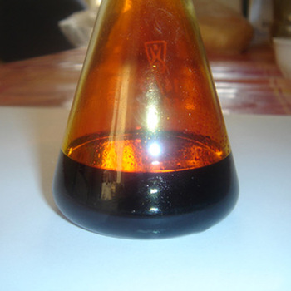
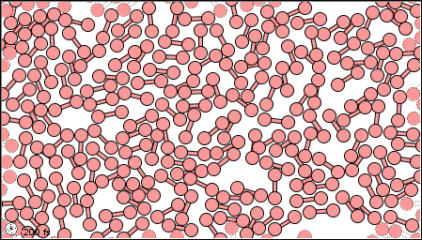
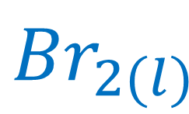
لا فلزّات - الهالوجينات
تظهر الهالوجينات بالطبيعة كجزيئات ثنائية الذرّات، وبما أنهم فعالات من ناحيّة كيميائيّة بالإمكان ايجادهم بالطبيعة في مركبات مُتعدِّدة.
صف بالمستوى الماكروسكوبي عنصر البروم كما يظهر بالطبيعة، Br_{2(l)}
سائل لونه بني
صف بالمستوى الميكروسكوبي عنصر البروم كما يظهر بالطبيعة، Br_{2(l)}
جزيئات البروم قريبة من بعضها البعض وغير مُنتظمة،
تعمل بين جزيئات المادة قوى فاندر فالس (سنتعلم عنها لاحقًا).
تتحرّك الجزيئات بحركة اهتزازية، دورانيّة.
$${Br}_{2(l)}$$

Slide 43
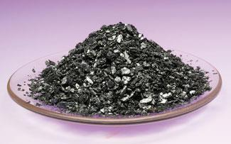

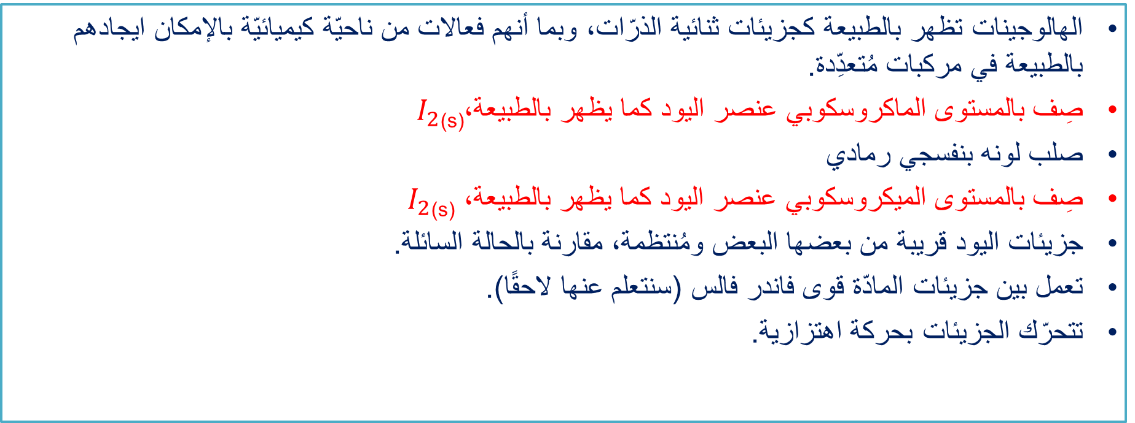
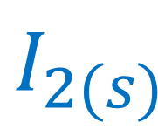
لا فلزّات - الهالوجينات
الهالوجينات تظهر بالطبيعة كجزيئات ثنائية الذرّات، وبما أنهم فعالات من ناحيّة كيميائيّة بالإمكان ايجادهم بالطبيعة في مركبات مُتعدِّدة.
صِف بالمستوى الماكروسكوبي عنصر اليود كما يظهر بالطبيعة، $I_{2}$_{(s)}
صلب لونه بنفسجي رمادي
صِف بالمستوى الميكروسكوبي عنصر اليود كما يظهر بالطبيعة، $I_{2}$_{(s)}
جزيئات اليود قريبة من بعضها البعض ومُنتظمة، مقارنة بالحالة السائلة.
تعمل بين جزيئات المادّة قوى فاندر فالس (سنتعلم عنها لاحقًا).
تتحرّك الجزيئات بحركة اهتزازية.
$$I_{2(s)}$$

Slide 44
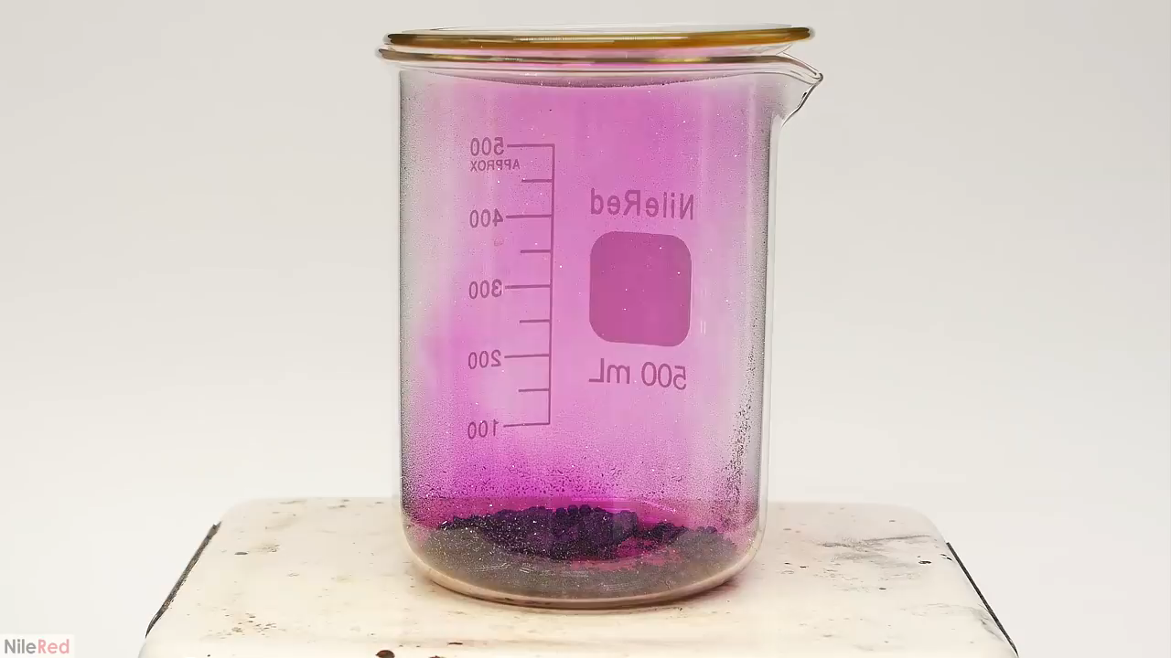
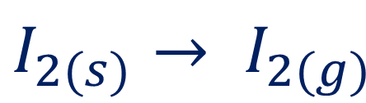
صِفة /عمليّة فيزيائية
تطرّق إلى الفيلم التالي وصِف ما الذي يحدث لليود، $I_{2}$ ، وأكتب صيغة التفاعل الذي يحدث؟
مادّة صلبة لونها رمادي / بنفسجيّ غامق.
ظهر لون زهري غامق.
تفكّكت الروابط بين جزيئات اليود الصلب.
انتشر اليود في كل حجم الوعاء.
بالإضافة للحركة الاهتزازية أصبح لديه حركة دورانية وإزاحة أيضًا.
حدث تفاعل تسامي.
نصّ تفاعل تسامي اليود:
$$I_{2(s)}→ I_{2(g)}$$
Δ

Slide 45
الغازات النبيلة / الخاملة

Slide 46
لا فلزّات - الغازات الخاملة
العناصر بالعمود 8 – هم لا فلزّات التي تتبع لعائلة الغازات الخاملة.
عمود 8
عدد إلكترونات التكافؤ | ترتيب الإلكترونات | عدد البروتونات | رمز الغاز الخامل | رمز الغاز الخامل | السطر
2 | 2 | 2 | هيليوم | He | 1
8 | 2 ، 8 | 10 | نيون | Ne | 2
8 | 2 ، 8 ،8 | 18 | أرغون | Ar | 3
8 |  | 36 | كربتون | Kr | 4
8 |  | 54 | كسنون | Xe | 5
8 |  | 86 | رادون | Rn | 6
8 |  | 118 | أونفونوكتيوم | Uuo | 7

Slide 47
الغازات الخاملة - صفات
من ناحية كيميائية، الغازات الخاملة ثابتة جدًا وذلك لأنها تحتوي 8 إلكترونات تكافؤ، مستوى التكافؤ معبأ بالإلكترونات مما يجعله ثابت من حيث الطاقة. (ما عدا الهيليوم لديه 2 الكترونات بمستوى التكافؤ وهو معبأ بالإلكترونات) نتيجة لذلك لا يوجد لديهم رغبة بالدخول في تفاعلات كيميائيّة، ومن هنا جاء اسمهم.
لا لون لهم ولا رائحة.

Slide 48
الغازات الخاملة - سؤال
درجة الغليان [°C] | رمز الغاز الخامل
-268.93 | He
-246.08 | Ne
-185.8 | Ar
-153.22 | Kr
-107.78 | Xe
بالإمكان تبريد خليط الغازات بحيث يتكاثف كل مرة أحد الغازات،
عندما يصِل لدرجة التكثيف الخاصة به، فهو يتحول إلى سائل،
وهكذا بالإمكان إخراجه من خليط الغازات.
معطى أمامك خليط من الغازات: هيليوم، نيون، أرغون، كربتون وكسنون.
نريد فصل الغازات الواحد عن الآخر.
اقترح طريقة بحسب المعطيات التالية:

Slide 49
الغازات الخاملة - سؤال
درجة الغليان [°C] | رمز الغاز الخامل
-268.93 | He
-246.08 | Ne
-185.8 | Ar
-153.22 | Kr
-107.78 | Xe
درجة التكثيف
°C
رتِّب عمليّات التكثيف من الغاز الذي يتكاثف أولاً إلى الغاز الذي يتكاثف أخيرًا.
Xe
-107.78
Kr
-153.22
Ar
-185.8
Ne
-246.08
-268.93
He

Slide 50

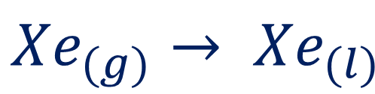


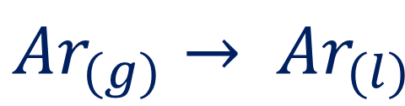
الغازات الخاملة - سؤال
سجّل صيغة عمليّات تكثيف الغازات الخاملة!
$${Xe}_{(g)}→ {Xe}_{(l)}$$
$${Kr}_{(g)}→ {Kr}_{(l)}$$
$${Ar}_{(g)}→ {Ar}_{(l)}$$
$${Ne}_{(g)}→ {Ne}_{(l)}$$
$${He}_{(g)}→ {He}_{(l)}$$

Slide 51
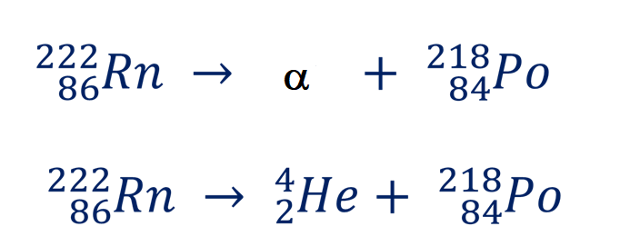
الغازات الخاملة - سؤال
لا يوجد للرادون نظائر ثابتة، أحد نظائر الرادون هو، Rn ²²²، وهو يمُرّ بتفاعل تحليل نووي من نوع α.
أكتب نص تفاعل التحلُّل النووي الذي يحدث؟
+2

Slide 52

مَهمَّة بيتيّة
أُدخل عبر الـ – QR الذي أمامك إلى المَهمَّة البيتيّة

Slide 53

שימוש ביצירות מוגנות בזכויות יוצרים ואיתור בעלי זכויות
השימוש ביצירות במהלך שידור זה נעשה לפי סעיף 27א לחוק זכות יוצרים، תשס"ח-2007. אם הינך בעל הזכויות באחת היצירות، באפשרותך לבקש מאיתנו לחדול מהשימוש ביצירה، זאת באמצעות פנייה לדוא"ל rights@education.gov.il

